Slide 1
机器之心
创 作 于 二 〇 二 六
第 一 卷 · 第 〇 一 期
机器之心
如何被唤醒
一 部 人 工 智 能 的 文 化 史
第〇一期 —— 场逻辑、语言与渴望的交响。

Slide 2
机器之心
— 目录 —
创 作 于 二 〇 二 六
本期
要目。
I
神话与起源
p. 03
M y t h i c O r i g i n s
II
逻辑的梦想
p. 04
T h e L o g i c a l D r e a m
III
学科的诞生
p. 05–06
B i r t h o f a D i s c i p l i n e
IV
寒冬与复兴
p. 07–08
W i n t e r s & R e n a i s s a n c e
V
深度觉醒
p. 09–11
T h e D e e p A w a k e n i n g
七 个 篇 章。三 个 千 年。
一 颗 缓 缓 苏 醒 的 心 智。
VI
生成纪元
p. 12–13
T h e G e n e r a t i v e E r a
VII
回响与未来
p. 14–15
R e f l e c t i o n s
机 器 之 心 · 第 一 卷
目 录 / 002

Slide 3
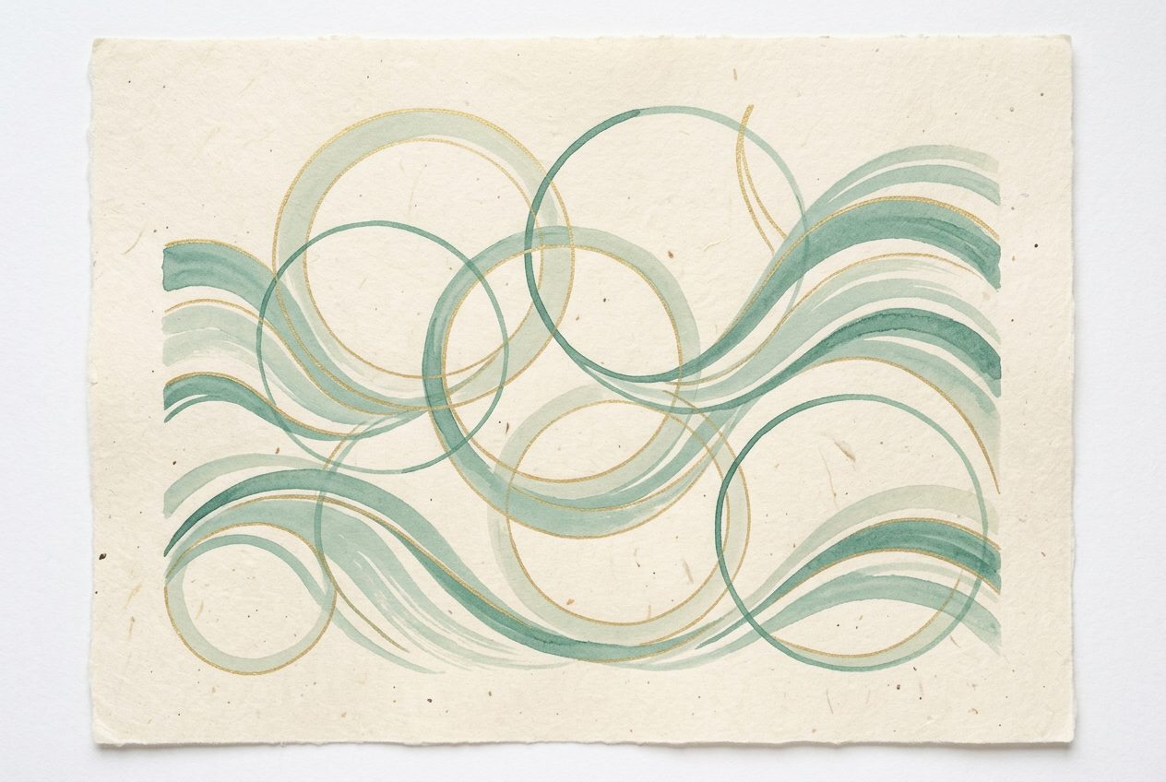
机器之心
— 神 话 与 起 源 —
创 作 于 二 〇 二 六
I.
神话与起源
第 一 章
当 梦 境，
第 一 次 学 会 思 考。
远
在硅之前，人类便已梦想着会思考的机器。从克里特的塔罗斯到布拉格的傀儡
在硅之前，人类便已梦想着会思考的机器。从克里特的塔罗斯到布拉格的傀儡在硅之前，人类便已梦想着会思考的机器。从克里特的塔罗斯到布拉格的傀儡
— 公 元 前 八 〇 〇 年 至 公 元 一 五 八 〇 年 —
神话与起源
003

Slide 4
机器之心
— 逻辑的梦想 —
创 作 于 二 〇 二 六
II.
逻辑的梦想
计算即是思考
然而思考, 乃神之事。
1646
1854
1837
莱 布 尼 茨
乔 治 · 布 尔
查 尔 斯 · 巴 贝 奇
通 用 演 算 之 梦
思 维 的 法 则
分 析 机
他梦想一种「推理演算」——一种通用语言， 能让一切分歧只需一句「让我们计算」便归于平息。 能让一切分歧只需一句「让我们计算」便归于平息。
他将推理化约为真与假的二元代数， 埋下了日后每一片数字电路得以生长的种子。 埋下了日后每一片数字电路得以生长的种子。
他设计了一台以黄铜与蒸汽驱动、可执行程序的机器； 与阿达·洛芙莱斯一同，他瞥见了第一段算法。 与阿达·洛芙莱斯一同，他瞥见了第一段算法。
逻辑的梦想
004

Slide 5
机器之心
— 科学的诞生 —
创 作 于 二 〇 二 六
“机器，
能思考吗？”
— 阿兰·图灵，《计算机器与智能》，一九五〇年
从
在硅之前，人类便已梦想着会思考的机器。 从克里特的塔罗斯到布拉格的傀儡 从克里特的塔罗到布拉格的傀儡
在硅之前，人类便已梦想着会思考的机器。从克里特的塔罗斯到布拉格的傀儡在硅之前，人类便已梦想着会思考的机器。从克里特的塔罗斯到布拉格的傀儡
在硅之前，人类便已梦想着会思考的机器。从克里特的塔罗斯到布拉格的傀儡在硅之前，人类便已梦想着会思考的机器。
在硅之前，人类便已梦想着会思考的机器。从克里特的塔罗斯到布拉格的傀儡在硅之前，人类便已梦想着会思考的机器。从克里特的塔罗斯到布拉格的傀儡
科学的诞生
005

Slide 6

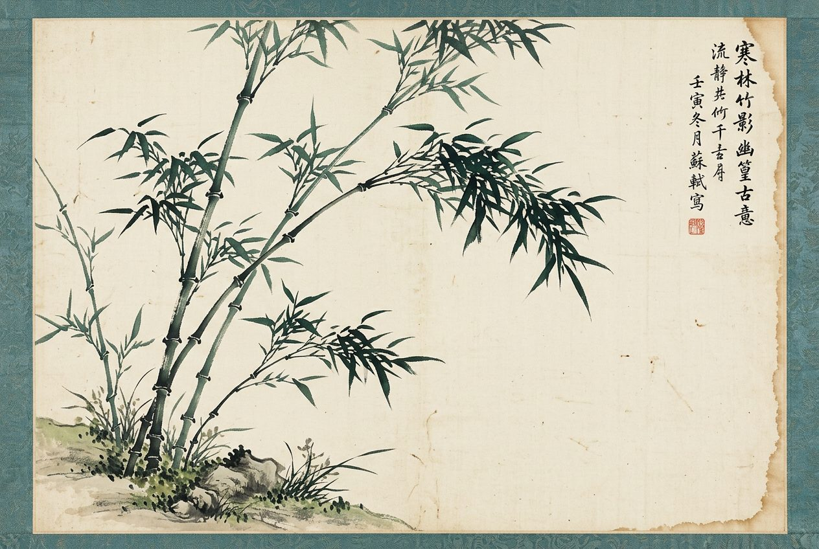

机器之心
— 科学的诞生 —
创 作 于 二 〇 二 六
达特茅斯
一个词，于此夏诞生。
一九五六年的夏天，十位学者聚集在新罕布什尔州的校园里，为一门新生的科学命名。他们第一次称它为——人工智能。
约 翰 · 麦 卡 锡
马 文 · 明 斯 基
香 农 与 西 蒙
科学的诞生
006

Slide 7
机器之心
— 寒冬与复兴 —
创 作 于 二 〇 二 六
IV.
一段漫长而庄重的寒冬。
霜·THE FROST
融·THE THAW
一九七四 — 一九八〇, 一九八七 — 一九九三
专 家 系 统 · 一九八〇年代
承诺远远跑在了硅之前。英国
的莱特希尔报告，美国的曼斯
菲尔德修正案，先后撤回了信
任，也撤回了经费。这门学科
安静下来。然而霜雪之下，思
想并未死去——它只是在等待。
承诺远远跑在了硅之前。英国
的莱特希尔报告，美国的曼斯
菲尔德修正案，先后撤回了信
任，也撤回了经费。这门学科
安静下来。然而霜雪之下，思
想并未死去——它只是在等待。
寒冬与复兴
007

Slide 8
机器之心
— 寒冬与复兴 —
创 作 于 二 〇 二 六
里程碑
铸于铁与硅之中。
1966
1980
1997
2011
2012
2016
2022
ELIZA
专家系统
深 蓝
IBM Watson
AlexNet
AlphaGo
ChatGPT
首个聊天机器人诞生但是首个聊天机器人诞生但是
专家系统专家系统专家系统专家系统专家系统专家系统专家系统专家系统
击败卡斯帕罗夫击败卡斯帕罗夫击败卡斯帕罗夫
击败卡斯帕罗夫击败卡斯帕罗夫击败卡斯帕罗夫夺得《危险边缘》冠军。
专家系统专家系统专家系统专家系统视觉学会了深度。
击败李世石，击败李世石。
系统专家系统专家系统专家系统
寒冬与复兴
008

Slide 9
机器之心
— 深度觉醒 —
创 作 于 二 〇 二 六
V.
深度觉醒
第 五 章
当硅，
睁开眼睛。
三
在硅之前，人类便已梦想着会思考的机器。从克里特的塔罗斯到布拉格的傀儡
在硅之前，人类便已梦想着会思考的机器。从克里特的塔罗斯到布拉格的傀儡在硅之前，人类便已梦想着会思考的机器。从克里特的塔罗斯到布拉格的傀儡
— 二 〇 〇 六 至 二 〇 一 七 —
深度觉醒
009

Slide 10
机器之心
— 深度觉醒 —
创 作 于 二 〇 二 六
三根支柱，
撑起这颗新生的心智。
I.
II.
III.
数 据
算 力
算 法
/ D A T U M /
/ P O T E N T I /
/ F O R M A /
一片海，
以文字为岸。
一座炉，
以光为火。
一部文法，
自我习得。
ImageNet 的一千四百万
张标注图像。Common Crawl
以拍字节计的人类文章。互
联网，无意中成了第一座训
练场。
曾为游戏而生的图形处理器，
学会了「注意力」的数学。
张量核心。集群。FLOPs 的
方言，成了一种新的地缘政
地缘政治。
反向传播。卷积。二〇一七
年的 Transformer——六页
数学，悄然改写了机器读懂
一句话的全部前提。
深度觉醒
010

Slide 11
机器之心
— 深度觉醒 —
创 作 于 二 〇 二 六
A T T E N T I O N
论 文 概 要
六页论文，来自谷歌大脑团队，向世人介绍了 Transformer
——一种舍弃了循环、转而依靠自注意力的架构。五年之内，它成了几乎一切现代基础模型的底色。向世人Transformer——一种舍弃了循环、转而依靠自注意力的架构。五年之内，它成了几乎一切现代基础模型的底色。
注意力，
即一切
8
位 作 者
2017
— 瓦 斯 瓦 尼 等，二 〇 一 七
发 表 之 年
175 B
GPT-3 参数量，二〇二〇
深度觉醒
011

Slide 12
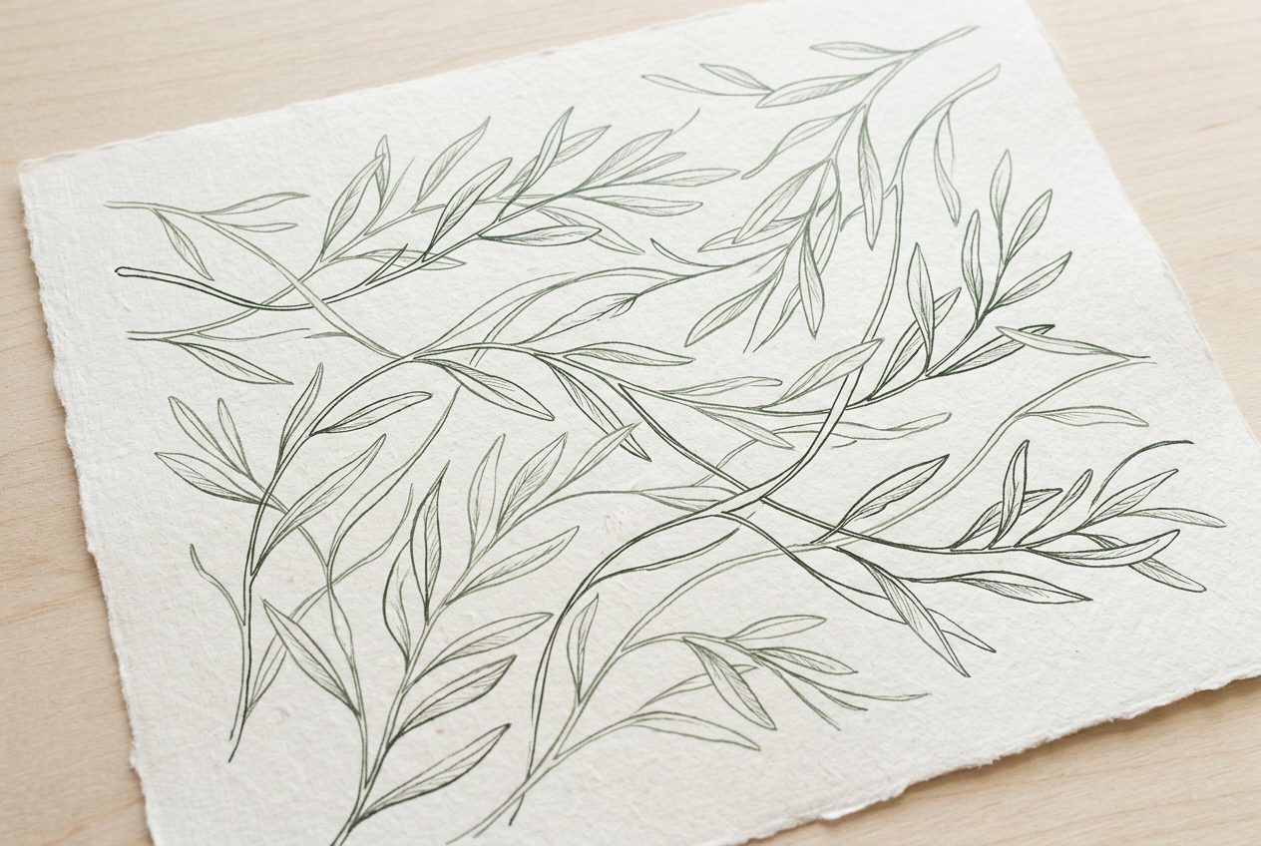
机器之心
— 生成纪元 —
创 作 于 二 〇 二 六
VI.
生成纪元
第 六 章
它不只是冰冷的工具，
更是想象力的同谋。
从 GPT-3 到 GPT-4，从 DALL·E 到 Sora，生成式模型做到了从前 AI 从未做到的事——它们「创造」。它们写十四行诗，绘油画，谱曲。从 GPT-3 到 GPT-4，从 DALL·E 到 Sora，生成式模型做到了从前 AI 从未做到的事——它们「创造」。它们写十四行诗，绘油画，谱曲。「作者」与「授权」之间的界线，自此薄如蝉翼。
生成纪元
012

Slide 13
机器之心
— 回想与未来—
创 作 于 二 〇 二 六
VII.
回响与未来。
“我们所造的，
不是工具，而是一面镜子”
伦 理
劳 动
意 义
论 偏 见
论 工 作
论 心 智
是谁的声音，在训练这位神谕？
什么，依然只属于人类？
智能，是终点，还是手段？
回响与未来
014

Slide 14
机器之心
终
致 每 一 位
创 作 者
技 术 与 人 文 的 交 汇 之 处。
T H E I N T E R S E C T I O N O F T E C H N O L O G Y & H U M A N I T I E S
出 版
主 题
页 数
第 一 卷 · 第 〇 一 期
A I · 文 明 史
十 五 折，共一装

